Slide 1
Sécurité et Authentification

Slide 2
Objectif global
Mettre en place un système complet d’authentification et d’autorisation basé sur Spring Security + JWT, avec intégration côté Angular pour protéger les routes et gérer la session utilisateur.

Slide 3
Introduction à Spring Security
Framework de sécurité officiel de Spring.
Gère :
  Authentification (vérification de l’identité)
  Autorisation (contrôle d’accès aux ressources)
  Protection contre les attaques (CSRF, XSS, etc.)

Slide 4
Principaux concepts de Spring Security
Authentification
  Qui est l'utilisateur ?
    Spring Security vérifie l'identité d'un utilisateur via un login et un mot de passe.
Autorisation
  Que peut faire l'utilisateur ?
    Spring Security définit des règles d'accès aux différentes routes de l'application.

Slide 5
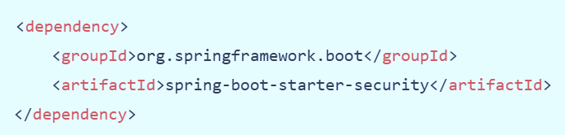
Installation
Dans pom.xml :

Slide 6
Comportement par défaut
Spring Security bloque toutes les routes par défaut.
Un utilisateur par défaut (user) est créé avec un mot de passe aléatoire affiché dans la console.

Slide 7
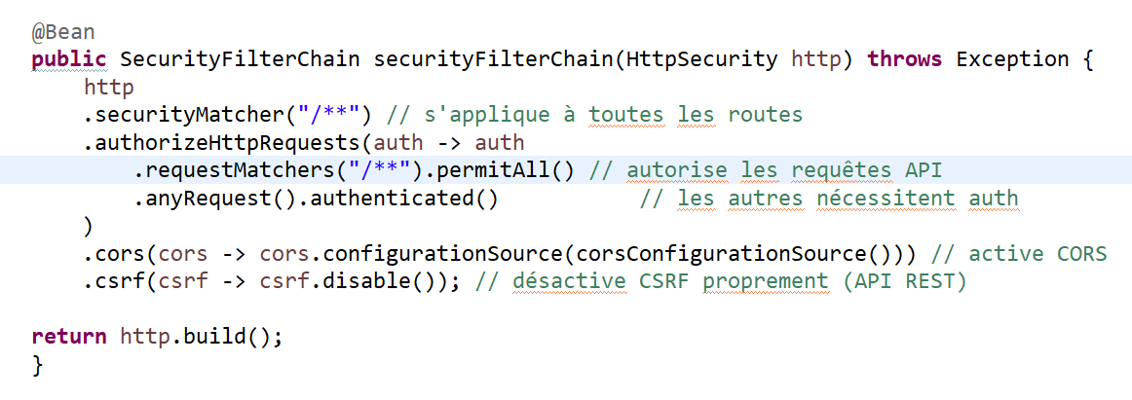
Configuration personnalisée
Créer une classe SecurityConfig.java :

Slide 8
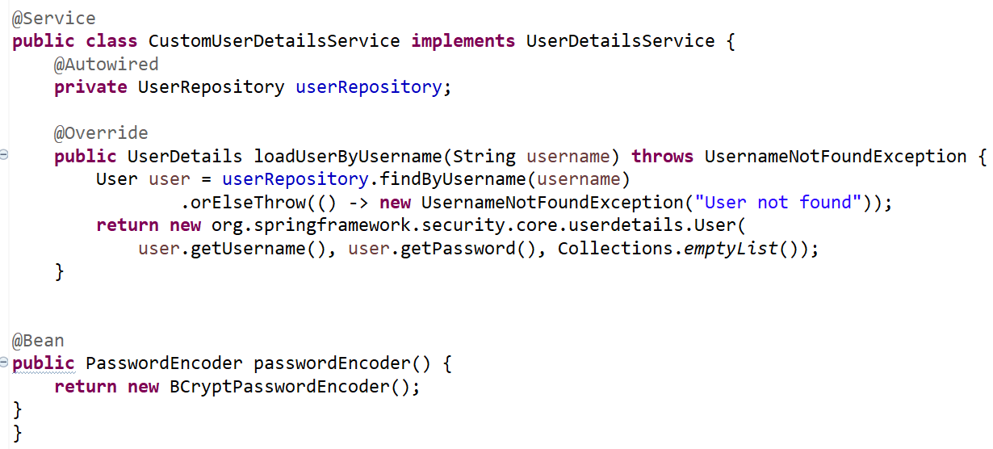
UserDetailsService et PasswordEncoder
Permet d’authentifier un utilisateur depuis la base de données :

Slide 9
JWT (JSON Web Token)
Spring Security avec JWT (JSON Web Token) est une approche populaire pour sécuriser les API en Spring Boot. Elle permet l'authentification et l'autorisation sans avoir besoin de stocker les sessions côté serveur.

Slide 10
Pourquoi JWT ?
Alternative aux sessions côté serveur.
JWT = jeton signé contenant les informations de l’utilisateur.
Transporté dans les en-têtes (Authorization: Bearer <token>).

Slide 11
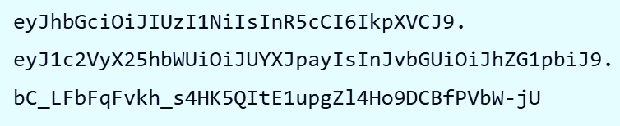
Structure du JWT
JWT = Header + Payload + Signature
Un JWT est une chaîne de caractères encodée en Base64: xxxxx.yyyyy.zzzzz
  xxxxx → Header
  yyyyy → Payload
  zzzzz → Signature
Exemple :

Slide 12
Header
Le Header indique le type de token et l’algorithme de signature utilisé.
Exemple (en JSON) :
  {
  "alg": "HS256",
  "typ": "JWT"
  }
  alg → l’algorithme de signature (ici HMAC-SHA256)
  typ → le type du token (JWT)
Ce header est ensuite encodé en Base64Url.

Slide 13
Payload
Le Payload contient les données (claims), c’est-à-dire les informations que le token transporte.
Exemple :
  {
  "sub": "1234567890",
  "name": "Tarik",
  "role": "admin",
  "iat": 1716049200
  }
    sub → identifiant du sujet (user ID, par ex.)
    name → nom de l’utilisateur
    role → rôle ou permissions
    iat → "issued at" (date de création du token)
  Ces données sont visibles (non chiffrées) — simplement encodées.

Slide 14
Signature
La Signature sert à vérifier que le token :
  N’a pas été modifié,
  Et qu’il vient bien du serveur de confiance.
Elle est créée à partir de :
  Signature = HMACSHA256(
  base64UrlEncode(header) + "." + base64UrlEncode(payload),
  secret
  )
  Le secret est une clé connue uniquement du serveur.

Slide 15
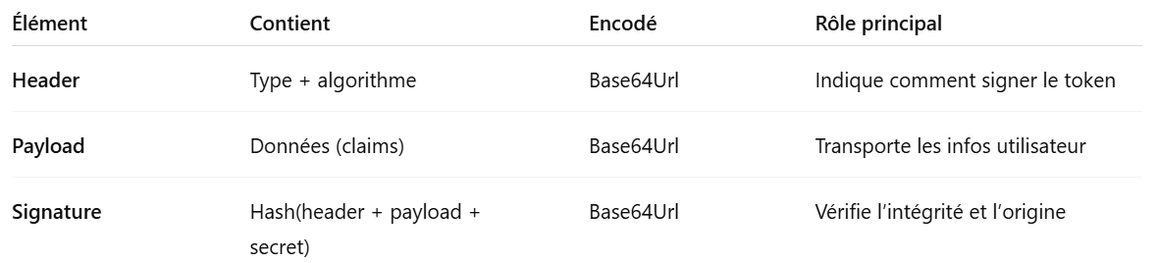
En résumé

Slide 16
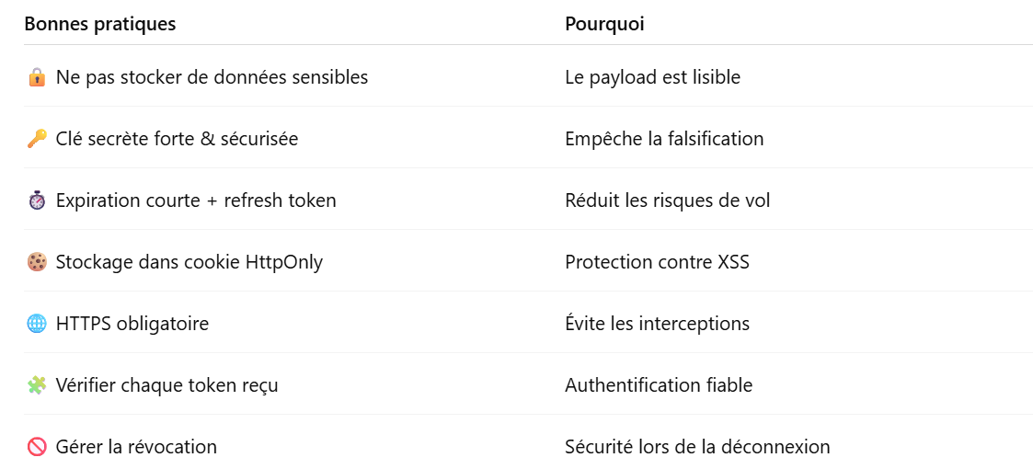
Les bonnes pratiques

Slide 17
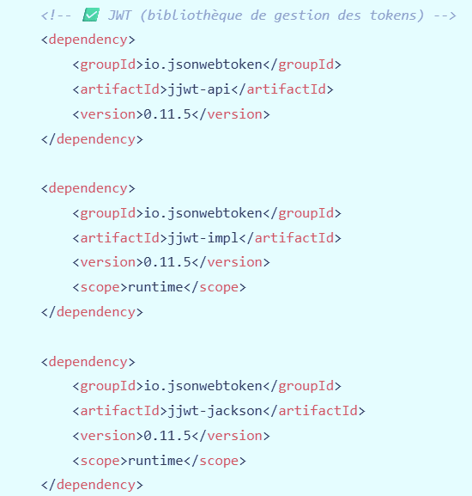
Dépendances

Slide 18
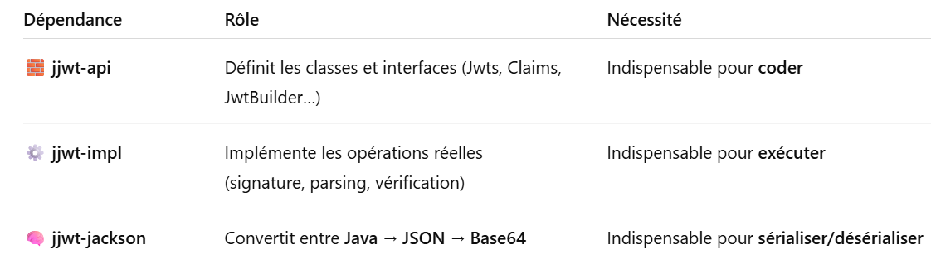
Rôles

Slide 19
Résumé
jjwt-api → je définis comment construire un JWT
jjwt-impl → je sais faire le travail (signature, parsing, vérification)
jjwt-jackson → je sais lire et écrire le contenu JSON du JWT
Ces trois modules ensemble forment la librairie complète et fonctionnelle.

Slide 20
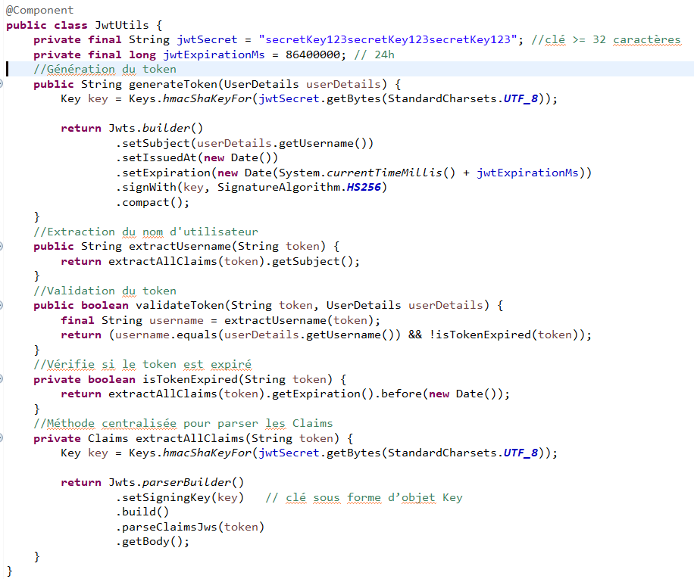
Génération du Token (Back-end)
Classe utilitaire JwtUtils.java :

Slide 21
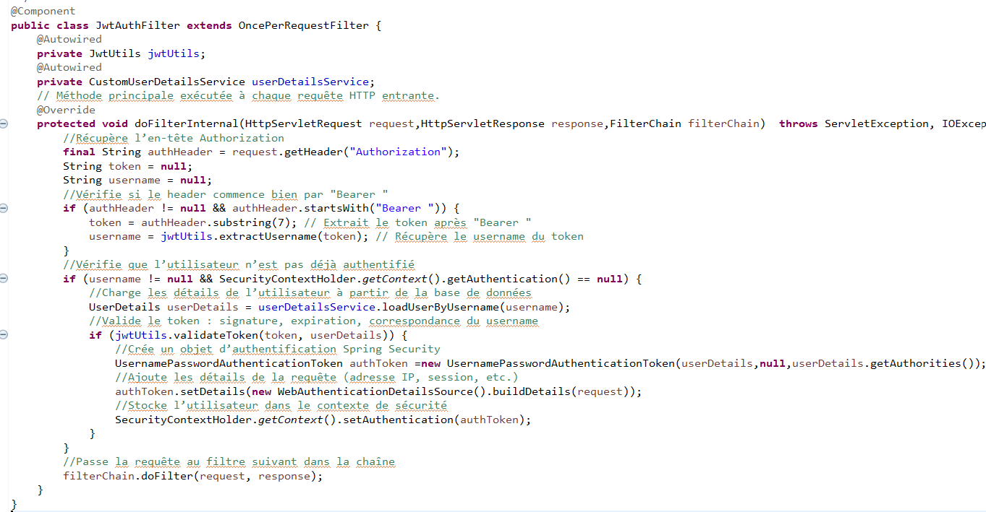
Filtre d’authentification
Classe JwtAuthFilter.java

Slide 22
Mise à jour de SecurityConfig
Ajouter

Slide 23
Intégration côté Angular

Slide 24
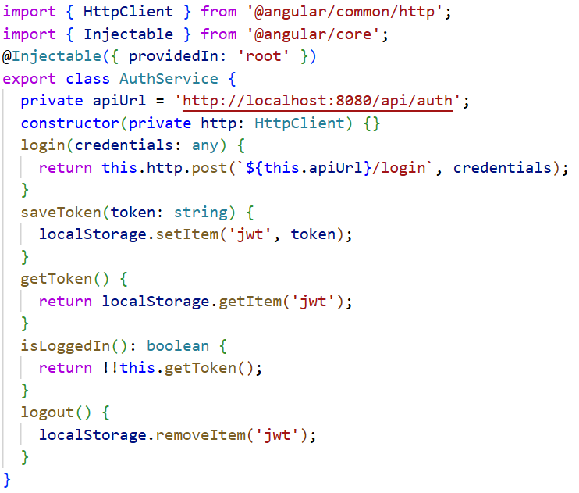
Création du service d’authentification auth.service.ts

Slide 25
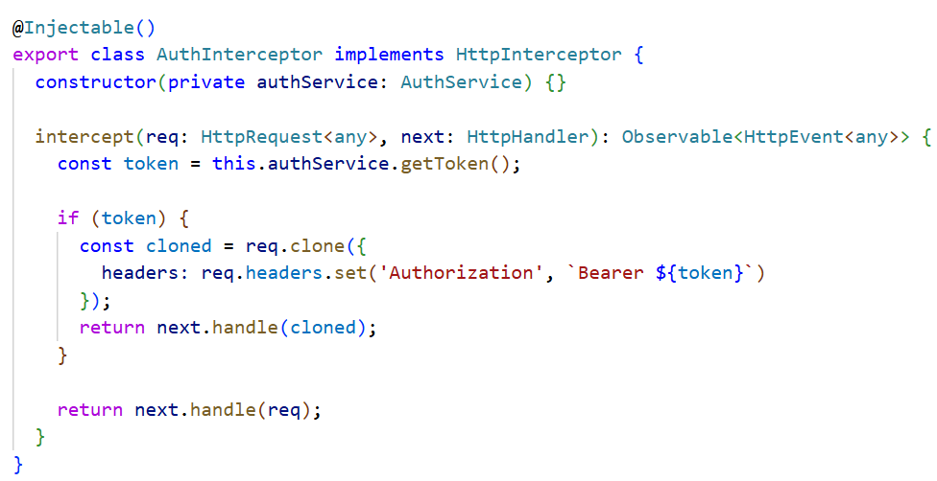
Intercepteur HTTP auth.interceptor.ts
Permet d’ajouter automatiquement le token JWT dans chaque requête :

Slide 26
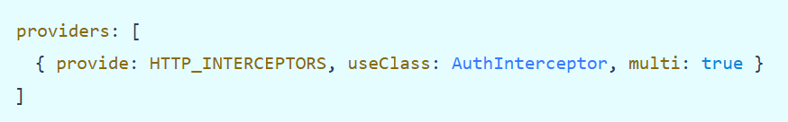
Mise à jour app.module.ts ou main.ts

Slide 27
Guards Angular
Pourquoi les Guards ?
  Ils permettent :
    De bloquer l’accès à une route si l’utilisateur n’est pas authentifié.
    De rediriger automatiquement vers /login.

Slide 28
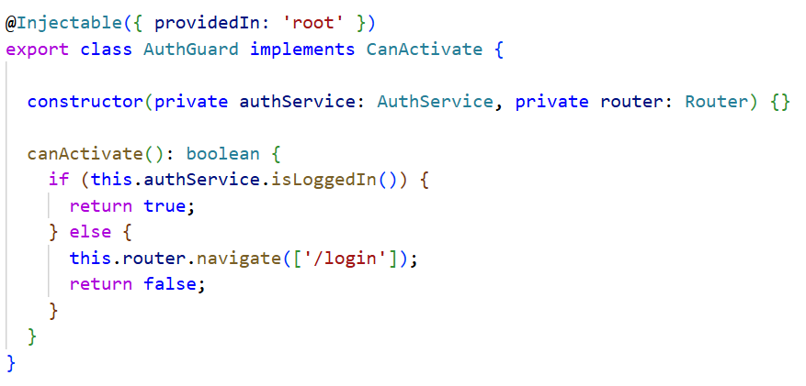
Exemple de Guard auth.guard.ts

Slide 29
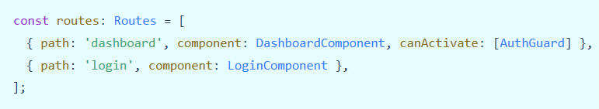
Mise à jour de app-routing..ts

Slide 30
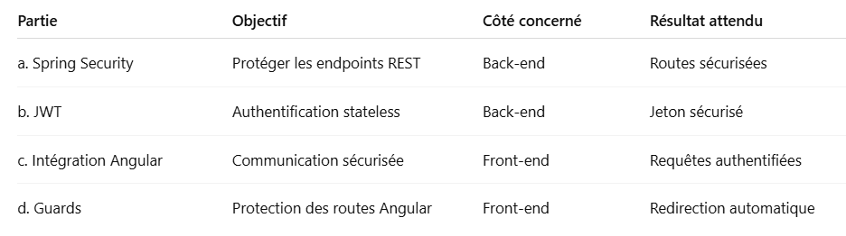
Résumé

Slide 31
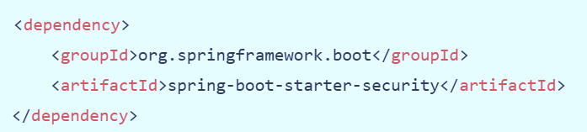
Partie 1 : Spring Boot (Back-end sécurisé)
Dépendance (Spring Boot Starter Security)

Slide 32
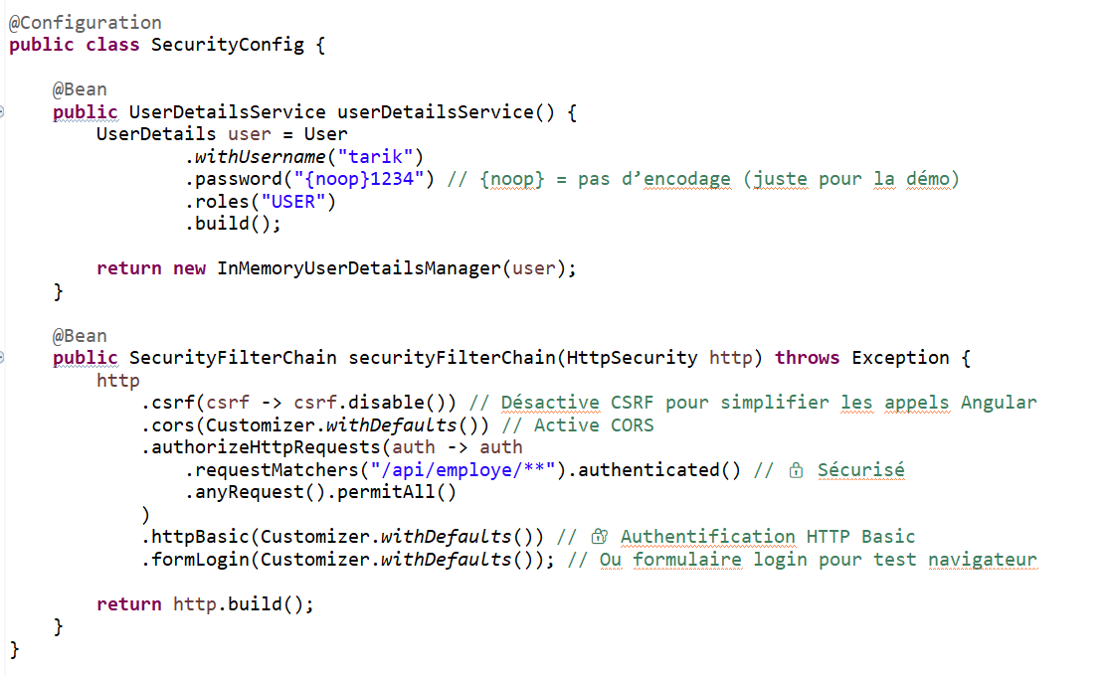
Configuration de la sécurité

Slide 33
Tester
Tester le backend

Slide 34
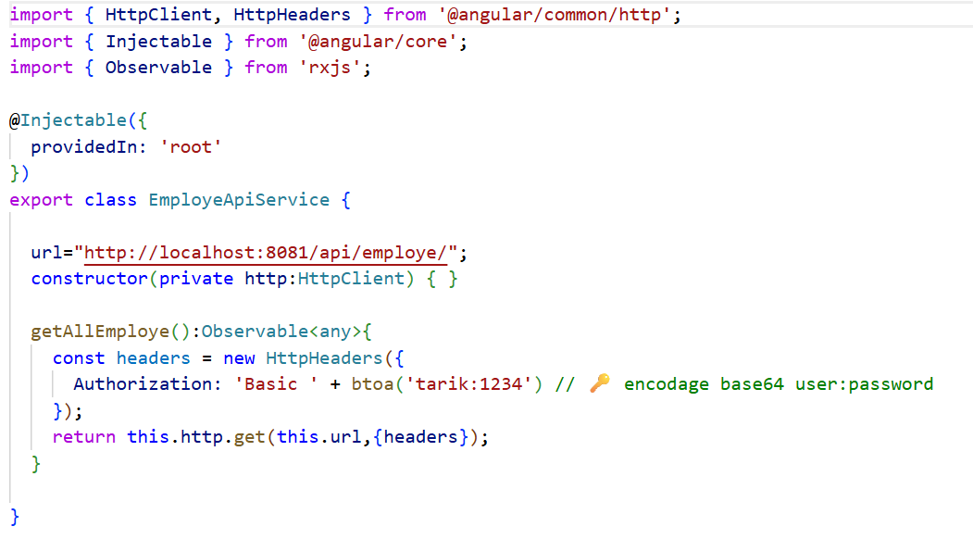
Partie 2 : Angular (Front-end)

